Slide 1
Ce este Comenius?
Comenius este prima componenta a Programului de Invatare pe Tot Parcursul Vietii. Se adreseaza institutiilor de invatamant preuniversitar de stat si private (de la gradinite la scoli postliceale) si tuturor membrilor comunitatii educationale care isi desfasoara activitatea in acest sector.
Comenius urmareste:
Dezvoltarea cunoasterii si intelegerii diversitatii culturale si lingvistice europene in randul profesorilor si elevilor;

Slide 2

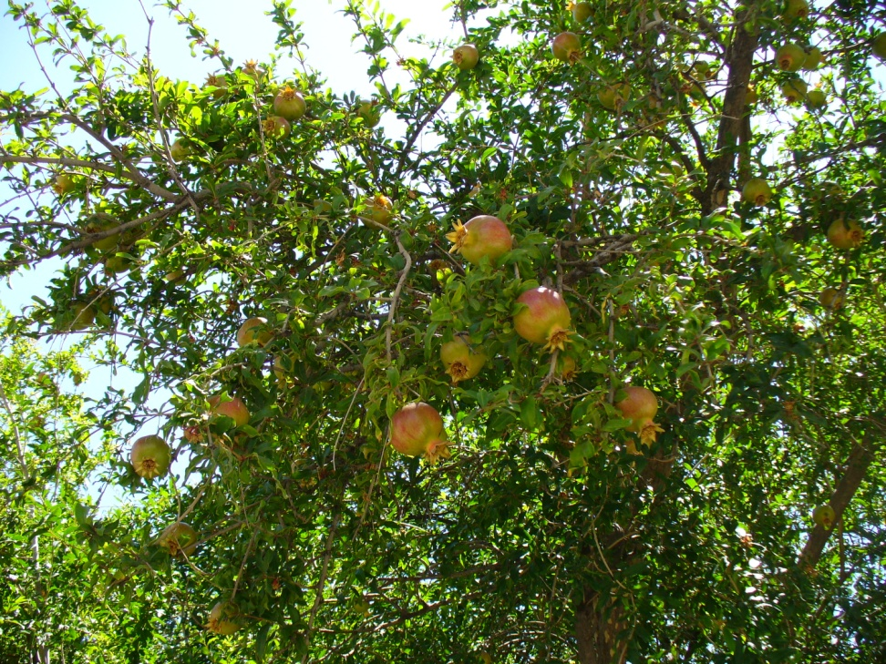
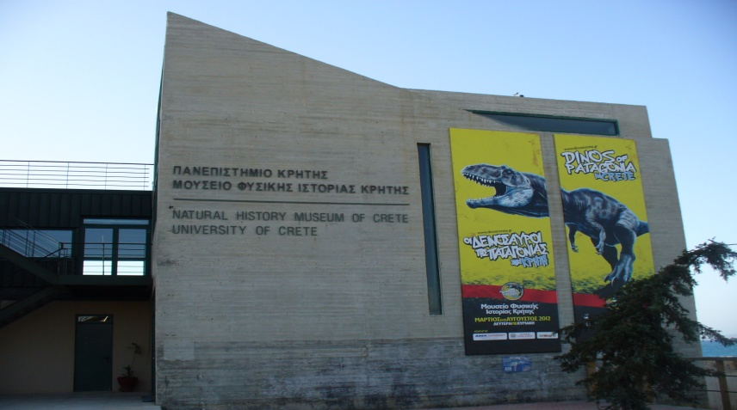
MOBILITĂŢI INDIVIDUALE PENTRU FORMARE CONTINUĂ
PROFESOR VIORICA CALUGARU
SCOALA NR 2 “ACAD.CONSTANTIN
GH. MARINESCU “ GALATI

Slide 3
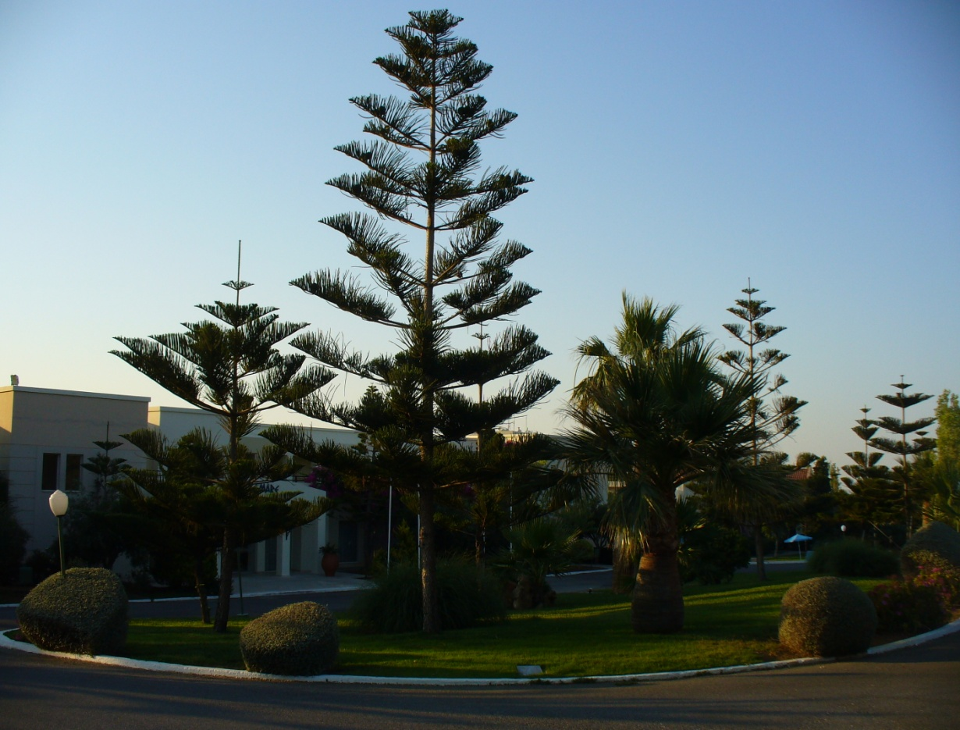
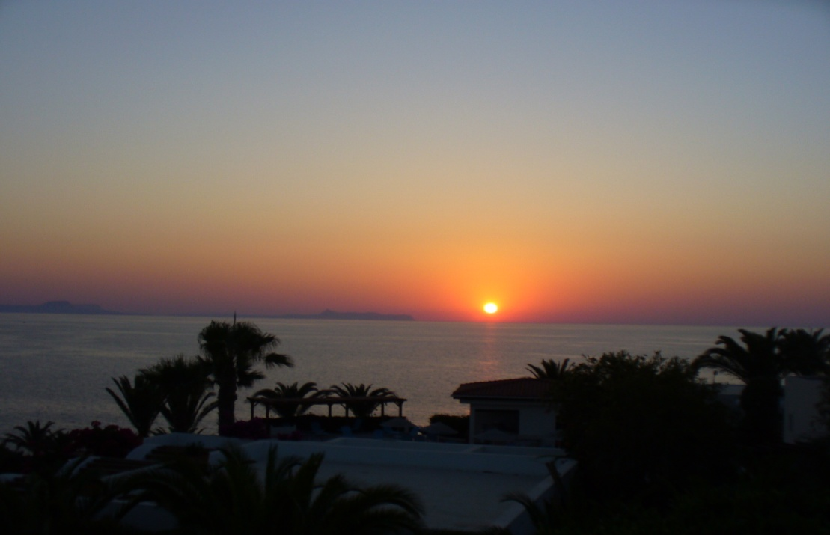
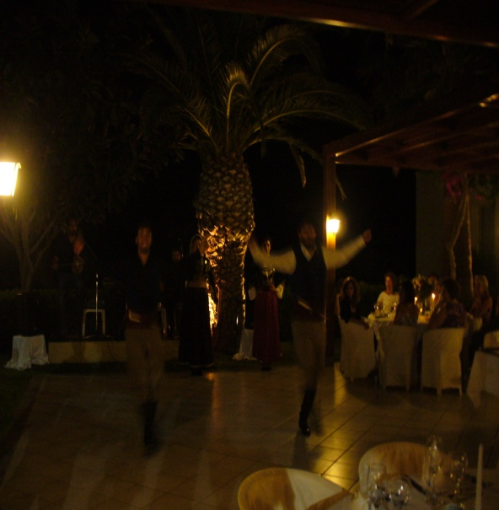
HERAKLION-CRETA
1-6 IULIE 2012
“NATURAL EUROPE: Use of Natural History and Environmental Cultural Heritage Digital Content for Education “

Slide 4
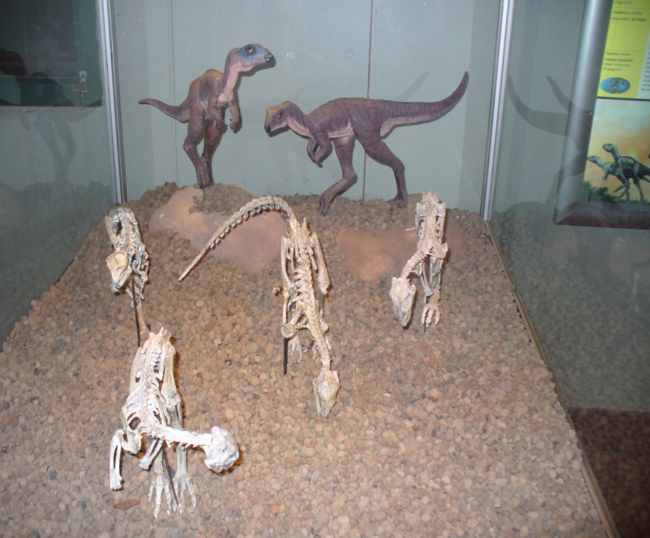
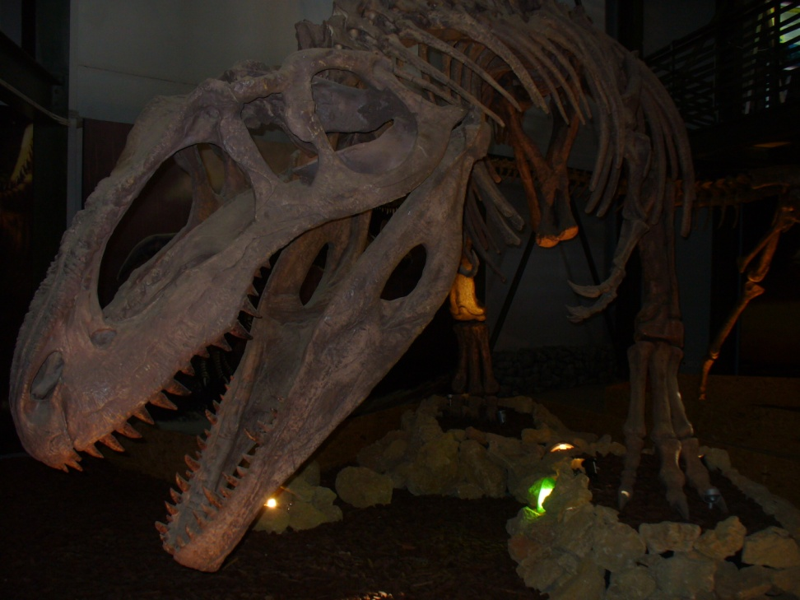
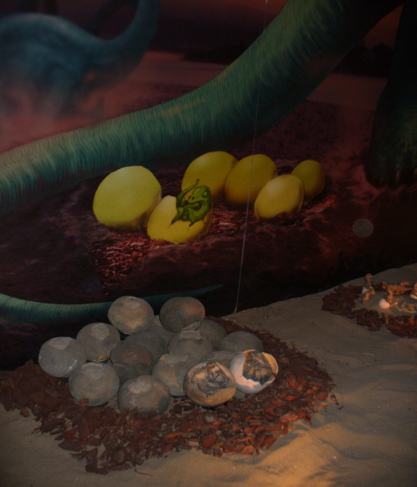
Utilizarea calculatorului in studiul biologiei
Cercetarea organismelor vii cu ajutorul calculatorului conectat la microscop, utilizarea lui pentru a realiza vizite virtuale la muzeu, sunt cateva din mijloacele pe care profesorul le are la indemana pentru a aplica diferite tehnici de investigare a vietuitoarelor in sala de clasa.

Slide 5
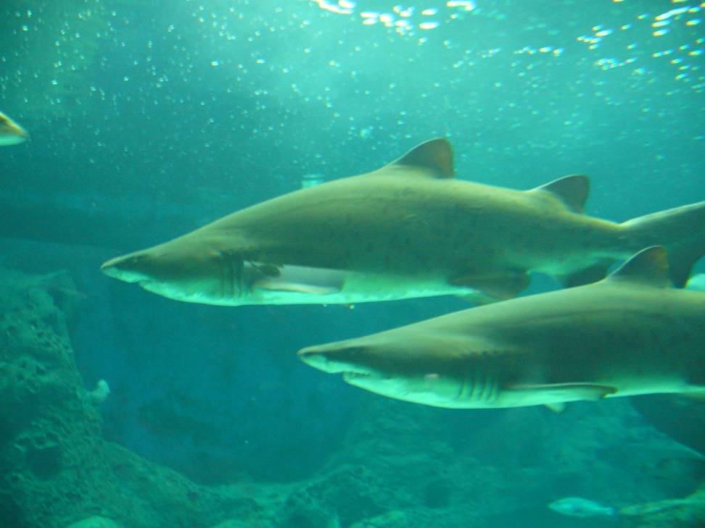
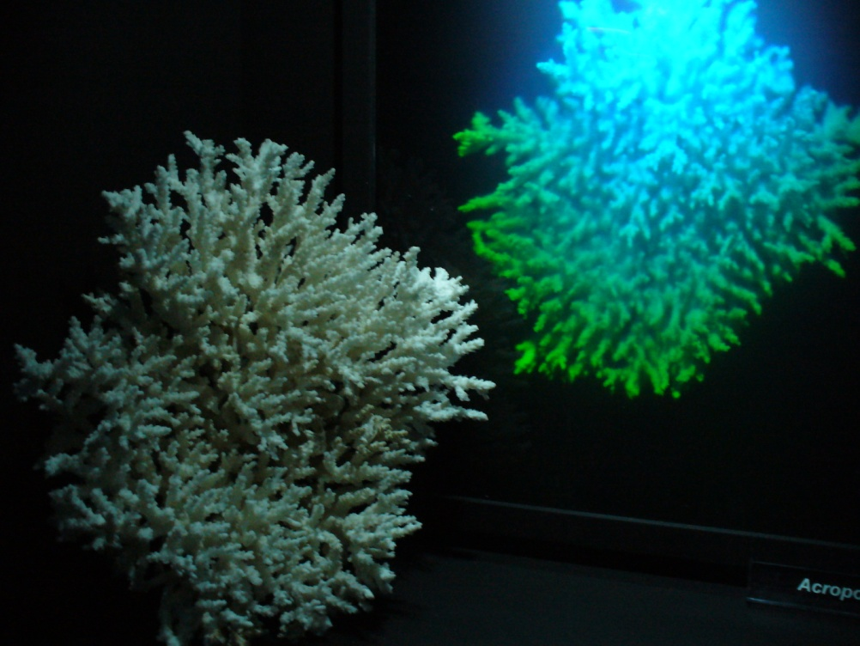
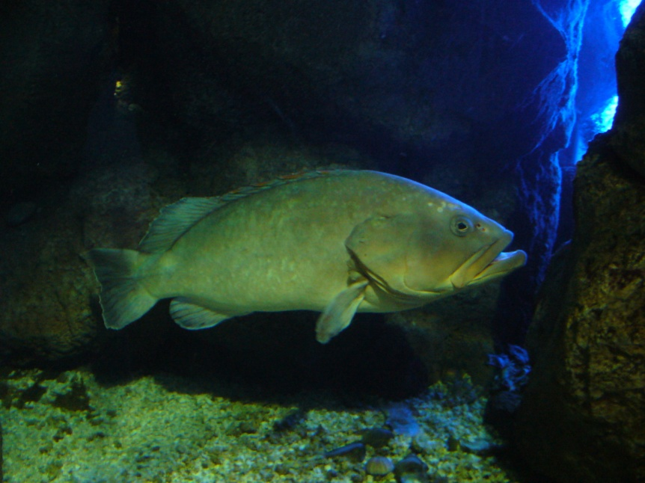
“
Imbinarea metodelor clasice de predare cu o calatorie virtuala in lumea vie, reduce decalajul intre educatia formala si non-formala.

Slide 6
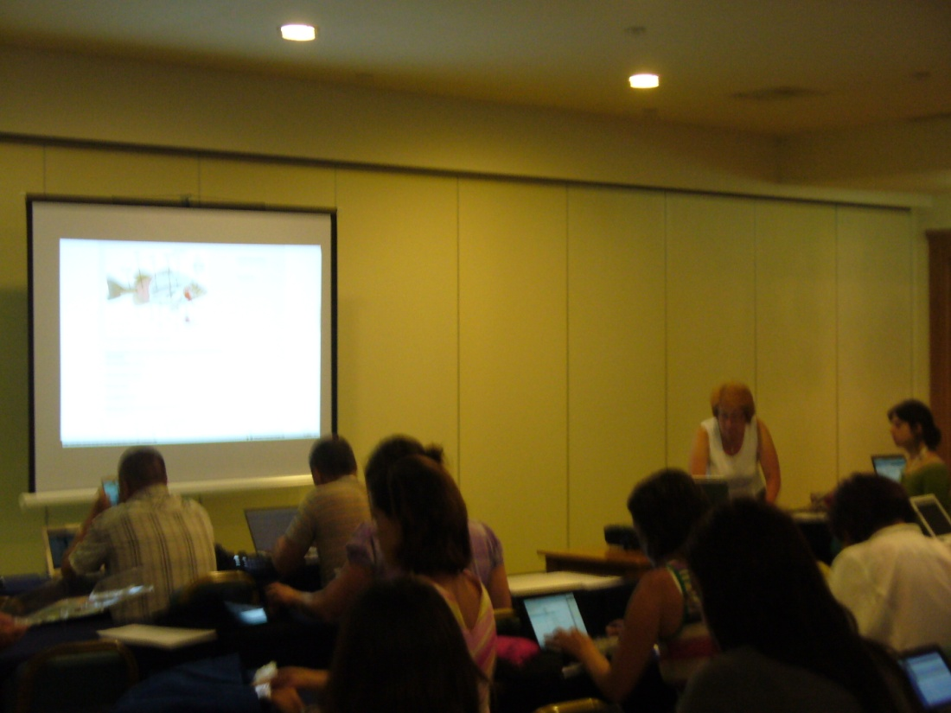
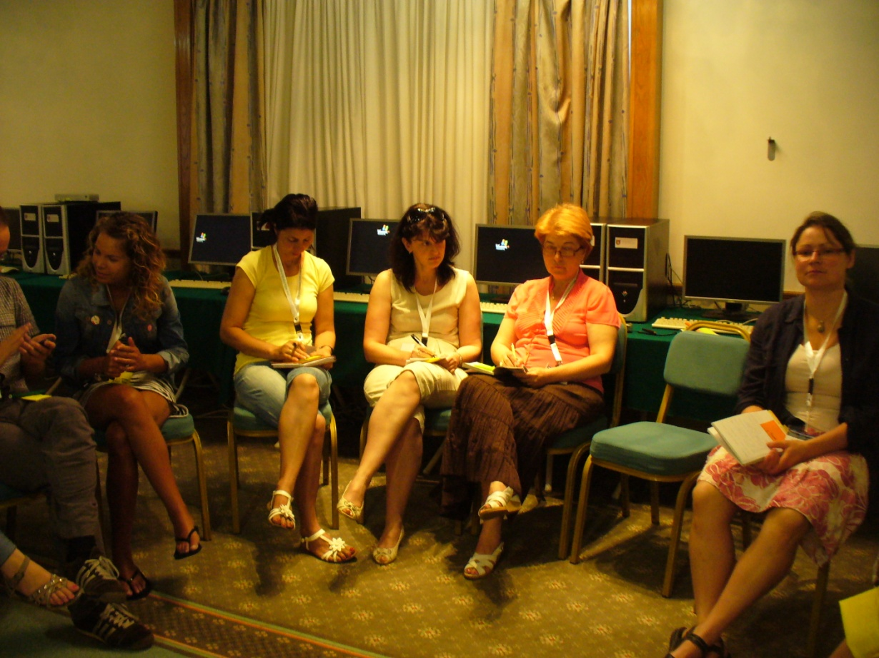
Profesori de la universitati de prestigiu din Europa si America au prezentat modele standard de instruire asistata de calculator

Slide 7
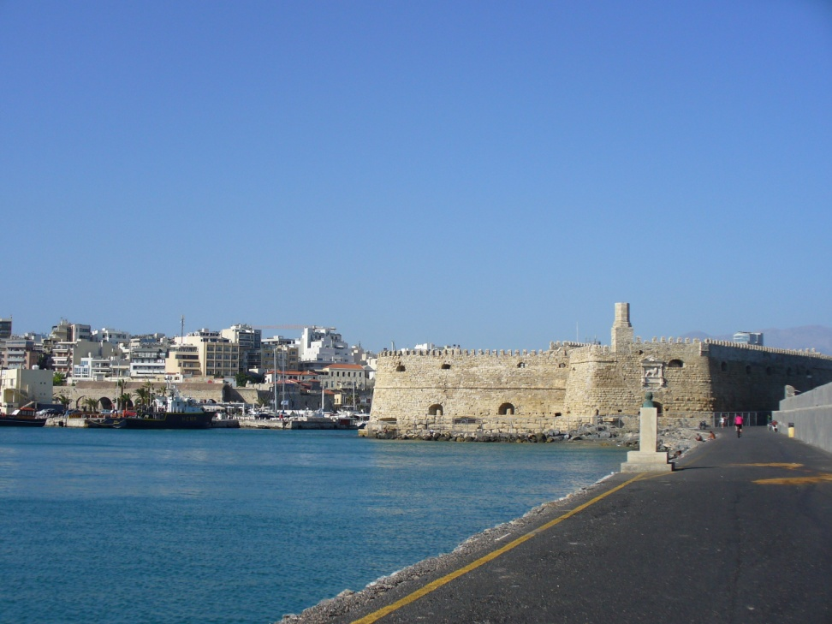
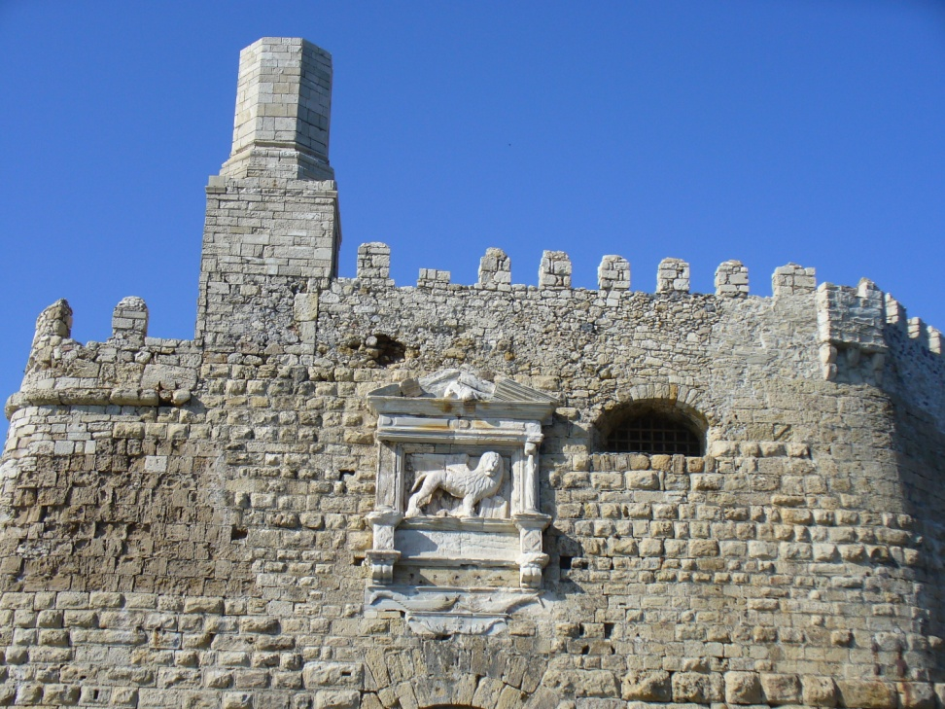
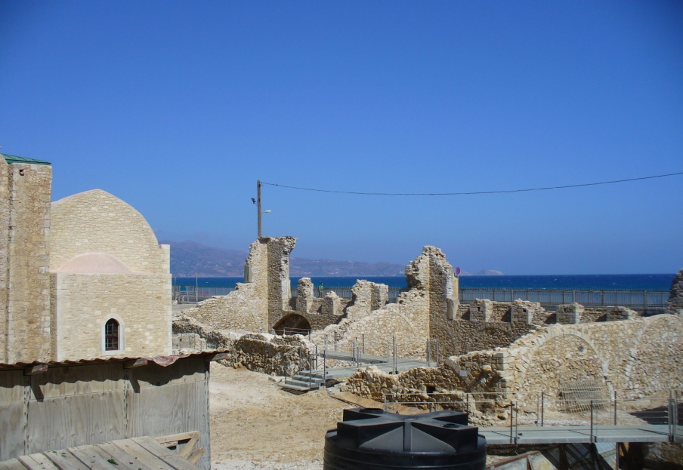
Utilizarea calculatorului permite explorarea naturii dincolo de clasa si eficientizeaza procesul instructiv-educativ.

Slide 8
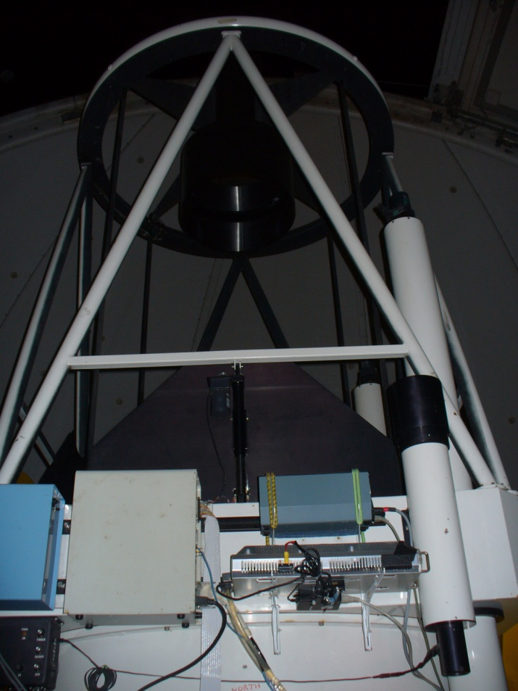
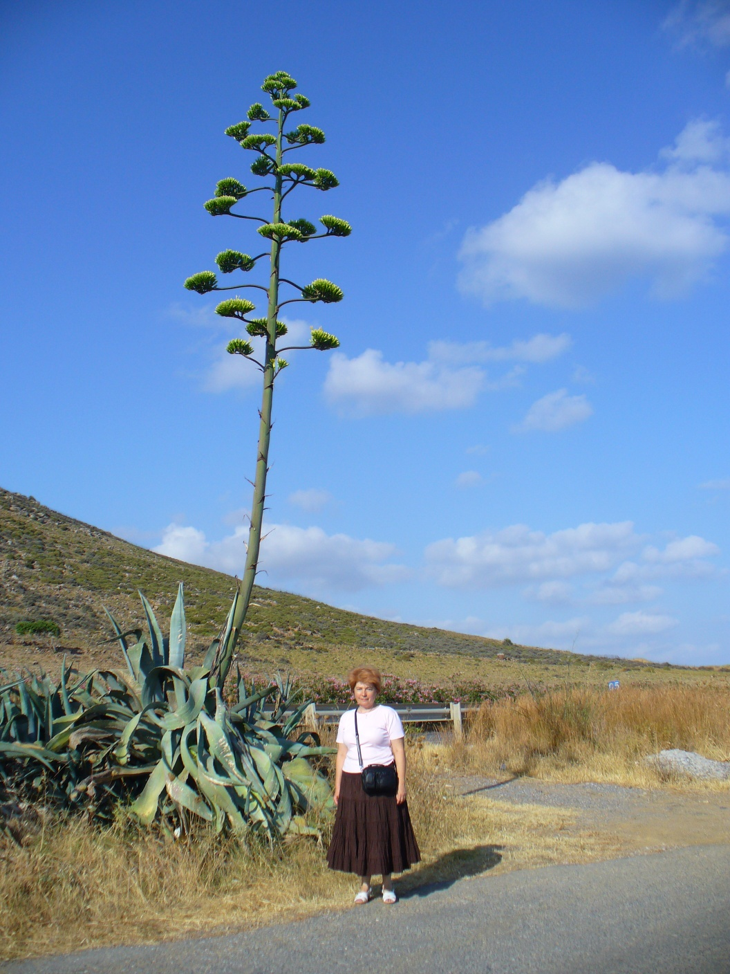
Participarea mea la seminar s-a datorat finanŢĂrii din Fonduri LLP - Programul Sectorial Comenius -

Slide 9
Cu acest prilej am cunoscut colegi din alte ţări ale Europei, proveniţi din contexte educaţionale, culturale diferite cu care am schimbat informatii, experienţe, bune practici, ce mi-au permis dezvoltarea competenţelor şi îmbunătaţirea metodelor de predare.

Slide 10
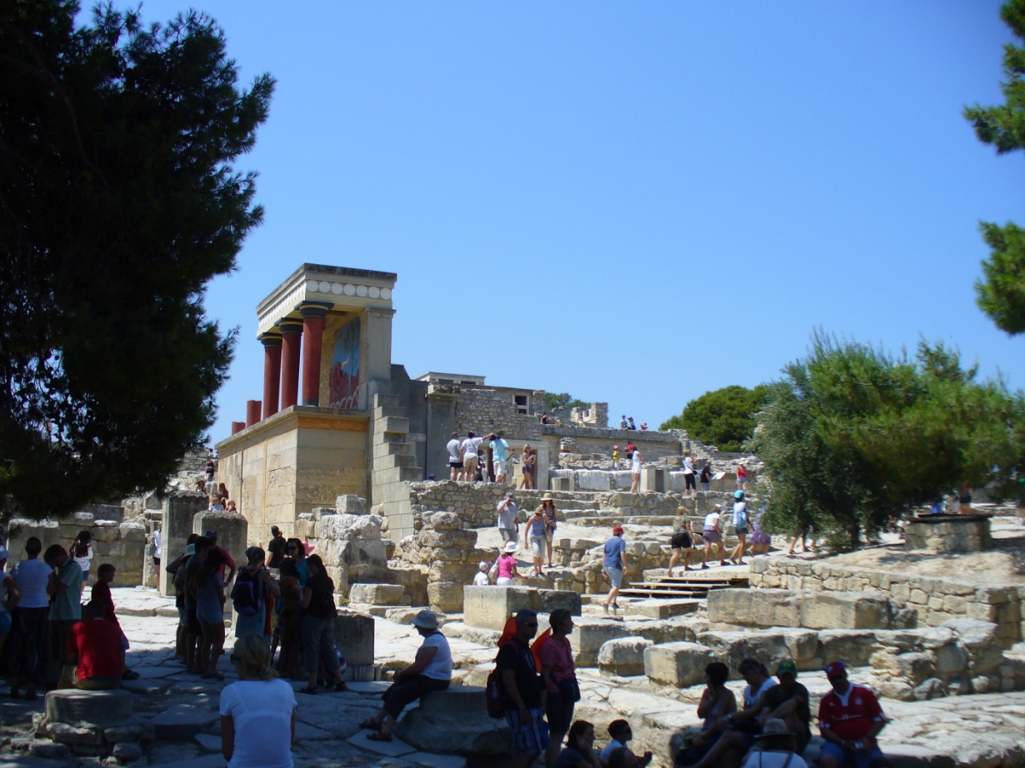
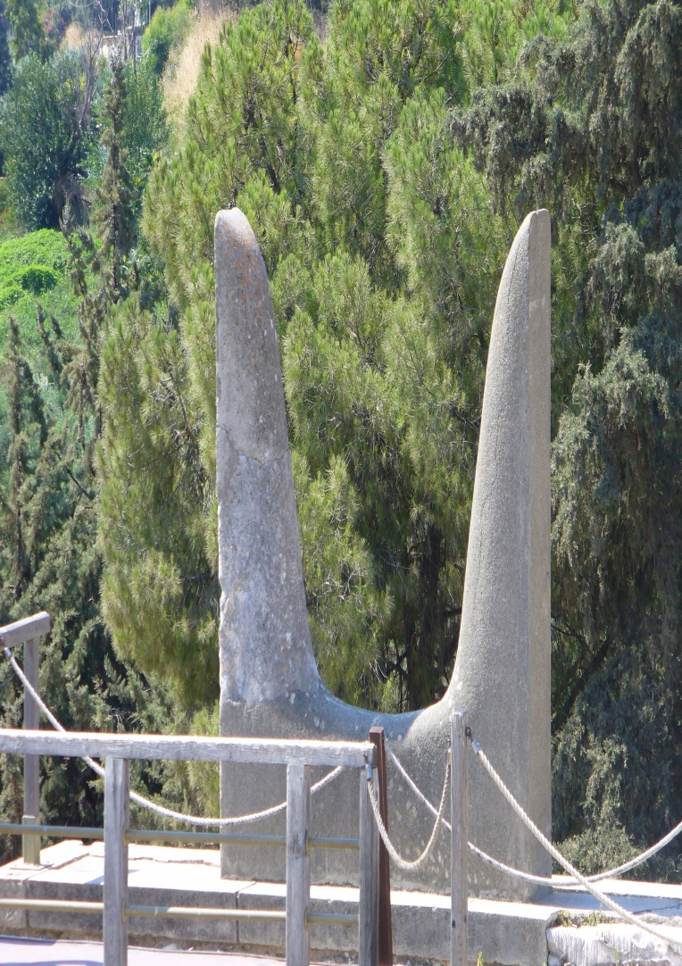
Am legat prietenii şi ne-am propus colaborări ulterioare si demarări de proiecte .

